Slide 1
Programación avanzada
HILOS

Slide 2
1
2
3
4
5
6
7
8
t-1 (1)
t-1 (1)
t-2 (2)
t-2 (2)
t-3 (3)
t-3 (3)
main
t-4 (4)
main
t-4 (4)
t-8 (8)
t-7 (7)
t-8 (8)
t-7 (7)
t-6 (6)
t-6 (6)
t-5 (5)
t-5 (5)

Slide 3
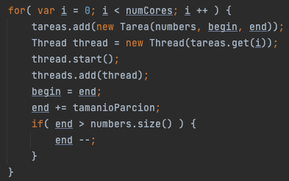
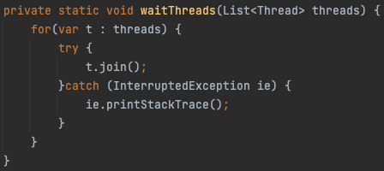

Slide 4
Manejo de muchos hilos
Introducción a Executors
Trabajo básico programas paralelos en Java
public class MyThread extends Thread {
…
@Override
public void run() {
…
public class MyThread implements Runnable {
…
@Override
public void run() {
…
responsabilidades
👩🏻‍💻👨🏻‍💻
Crear
Manejar
Sincronizar
Problemas
Demasiados hilos perjudican desempeño

Slide 5
Executors
Características
No necesita crear objetos Thread.
Crear instancias de tareas (objetos de clases que implementen interface Runnable) y lo envia al ejecutor.
Ejecutores reducen sobrecarga generada por la creación de hilos.
Re-usan hilos. Internamente maneja pool de hilos (worker-threads). Ejemplo
Es sencillo controlar recursos utilizados
Limitar el máximo de worker-threads
Tareas se encolan. Worker-threads finaliza, toma otro de la cola
Explícitamente debe finalizar el ejecutor.
Finaliza la execution de todos los hilos (worker-threads)

Slide 6
Executors
Demoras en el proceso

Slide 7
Executors
Pool de Worker-threads
Pool
Volver

Slide 8
Executors
Componentes básicos
Interface Executor. Un objeto que ejecuta la tarea que se le envía
import java.util.concurrent
…
Executor executor = …
executor.execute(new RunnableTask1());
executor.execute(new RunnableTask2());
Interface ExecutorService. Amplía la interface Executor:
Ejecutar tareas que devuelven un valor
Ejecutar lista de valores invocando a único método
Esperar la terminación de un ejecutor

Slide 9
Executors
Componentes básicos
La clase ThreadPoolExecutor. Implementa las interfaces Executor y ExecutorServices. Pool de worker-threads
Métodos para:
# worker-threads
# tareas ejecutadas
Parámetros del pool (min y max worker-threads, tiempos de espera idle)
La clase Executors. Métodos útiles para crear objetos Executor y otras clases

Slide 10
Ejemplo 1

Slide 11
Executors
Componentes básicos - Ejemplo 1
Desarrollar un programa concurrente que imprima si cada número de una lista es primo o no. Utilice tantos hilos como cores tiene su equipo. Cree un pool
List<Integer> numbers = List.of(2, 3, 5, 7, 11, 12, 13, 14, 15);
var numCores = Runtime.getRuntime().availableProcessors();
ThreadPoolExecutor executor = (ThreadPoolExecutor) Executors.newFixedThreadPool(numCores);
CountDownLatch endController = new CountDownLatch(numbers.size());

Slide 12
Executors
Componentes básicos - Ejemplo 1
for(int number : numbers) {
PrimeTask primeTask = new PrimeTask(number, endController);
executor.execute(primeTask);
}
endController.await();
System.out.println("Fin");
executor.shutdown();

Slide 13
Executors
Componentes básicos - Ejemplo 1
public class PrimeTask implements Runnable {
private int number;
private CountDownLatch endController;
public PrimeTask(int number, CountDownLatch endController) {
this.number = number;
this.endController = endController;
}
public void run() {
if ( IntStream.range(2, number).anyMatch(i -> number % i == 0) ) {
System.out.printf("%d NO es primo\n", number);
} else {
System.out.printf("%d ES primo\n", number);
}
endController.countDown();
}
}

Slide 14
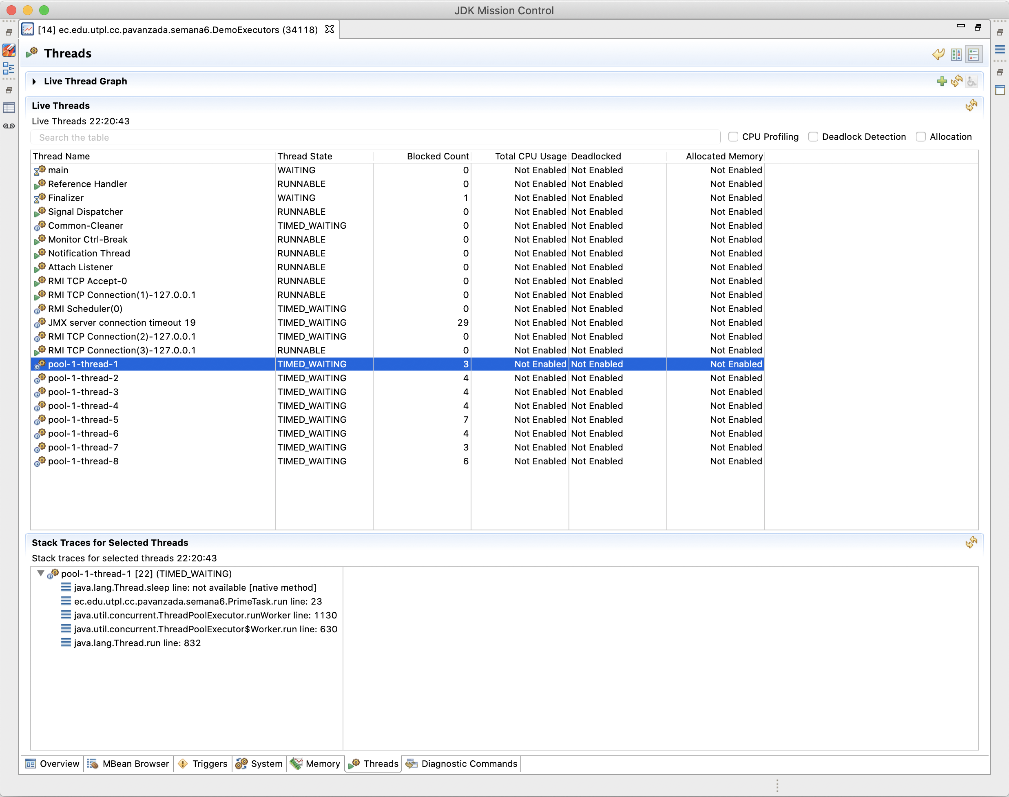

Executors
Componentes básicos - Ejemplo 1
Java Mission Control

Slide 15
Ejemplo 2

Slide 16
Executors
Componentes básicos - Ejemplo 2
Desarrollar un programa concurrente que cuente cuántos números primos tiene una lista de núemros.
Utilice tantos hilos como cores tiene su equipo. Cree un pool
List<Integer> numbers = List.of(2, 3, 5, 7, 11, 12, 13, 14, 15, 20);
var numCores = Runtime.getRuntime().availableProcessors();
List<PrimeTaskEj2> primeTaskList = new ArrayList<>();
ThreadPoolExecutor executor = (ThreadPoolExecutor) Executors.newFixedThreadPool(numCores);
CountDownLatch endController = new CountDownLatch(numbers.size());

Slide 17
Executors
Componentes básicos - Ejemplo 2
for(int number : numbers) {
PrimeTaskEj2 primeTask = new PrimeTaskEj2(number, endController);
primeTaskList.add(primeTask);
executor.execute(primeTask);
}
endController.await();
System.out.println("Fin");
System.out.printf("Existen %d primos\n",
primeTaskList.stream().filter(PrimeTaskEj2::getIsPrime).count());
executor.shutdown();

Slide 18
Executors
Componentes básicos - Ejemplo 2
public class PrimeTaskEj2 implements Runnable {
private int number;
private CountDownLatch endController;
private boolean isPrime;
public PrimeTaskEj2(int number, CountDownLatch endController) {
this.number = number;
this.endController = endController;
public void run() {
isPrime = !IntStream.range(2, number).anyMatch(i -> number % i == 0);
endController.countDown();
}
public boolean getIsPrime() {
return isPrime;
}
}

Slide 19
Executors
Resumen
java.concurrent simplifica programación.
Executor :: execute, ejecuta una tarea (Runnable)
Pool de hilos, optimiza a través del re-uso de hilos
CountDownLatch mecanismo para sincronización
CountDownLatch :: countDown método para sincronización

